Slide 1

Uvod
u eTwinning alate

Slide 2
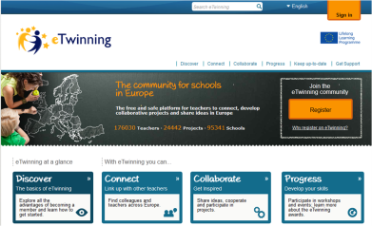
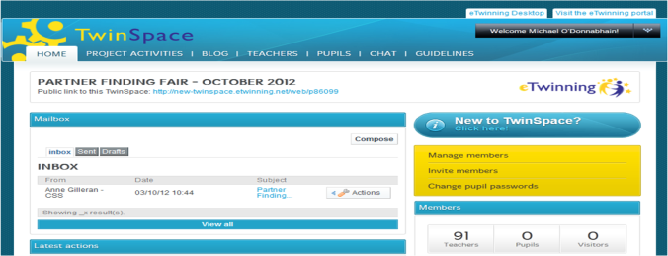
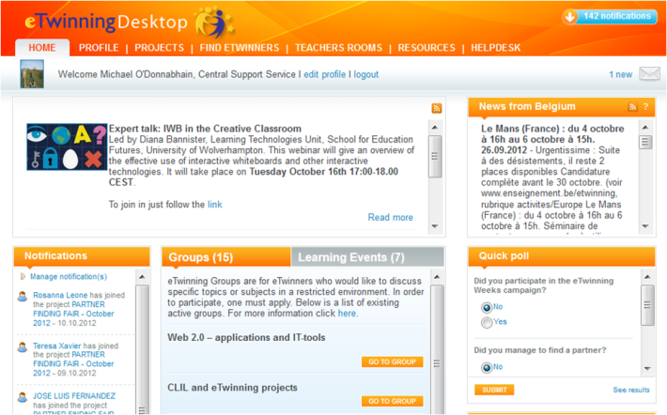
Postoje tri nivoa eTwinninga
Javni portal
TwinSpace
Desktop

Slide 3
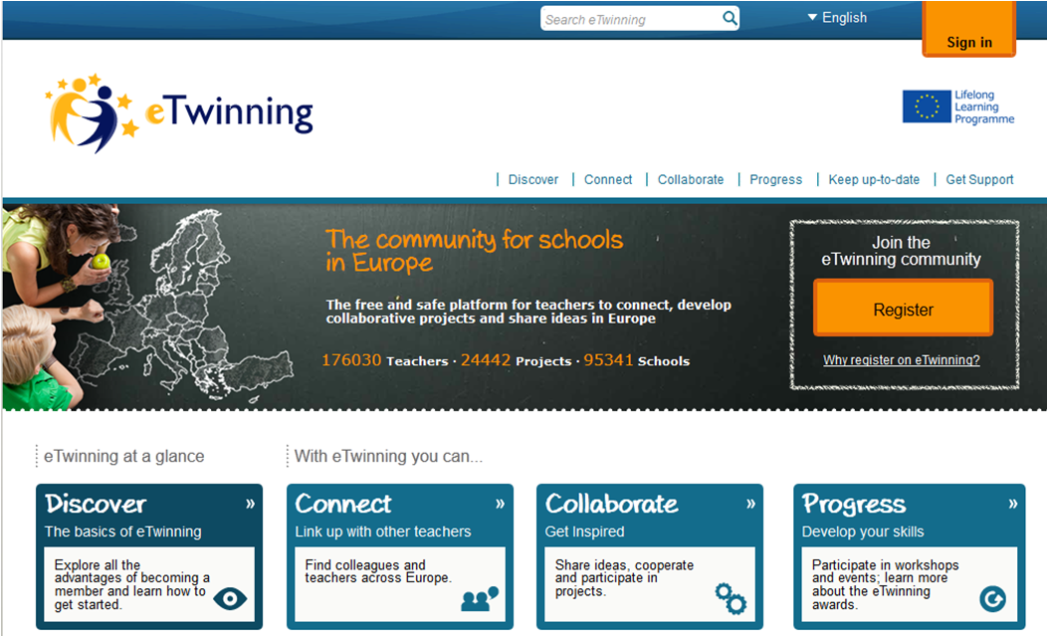
Nivo 1: Javni portal
1

Slide 4

Nivo2: Desktop
2

Slide 5

Nivo3: TwinSpace
3

Slide 6
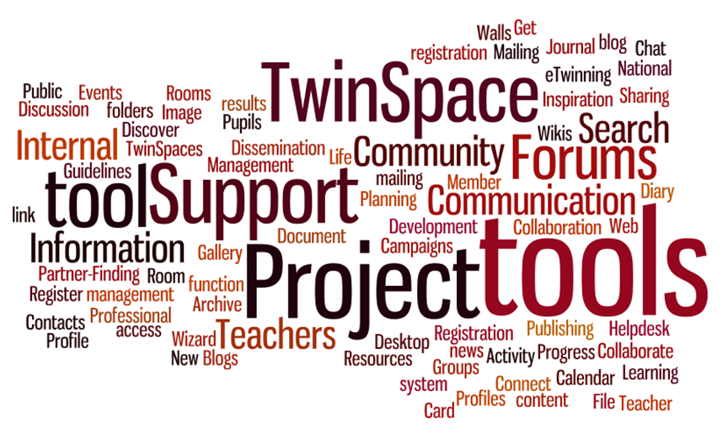
Javni portal
Svaki nivo ima svoje vlastite alate
Desktop
TwinSpace

Slide 7

Alati na javnom portalu

Slide 8
Javni portal - alati za Obaveštavanje
Objašnjava šta je eTwinning i kako se možete uključiti
Povezivanje omogućava pregled potencijalnih partnerskih škola i učitelja
Napredak daje informacije o eTwinning radionicama i drugim prilikama za profesionalno napredovanje

Slide 9
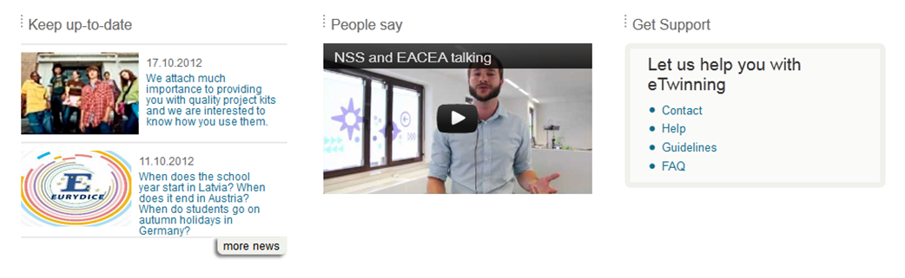
Javni portal - alati za Obaveštavanje
Budite u toku sadrži najnovije vesti o događanjima u eTwinningu

Slide 10
Javni portal - alati za Obaveštavanje
Možete pregledati najnoviju eTwinning statistiku, npr. Koliko učitelja, škola ili projekata je trenutno prijavljeno

Slide 11
Javni portal - alati za inspiraciju
Surađujte - odeljak će vas inspirisati na nove projektne ideje i primere

Slide 12
Javni portal - alati za inspiraciju
Ljudi govore - sadrži inspirativne razgovore i slučajeve učitelja sa eTwinninga i razgovore s kreatorima politike

Slide 13
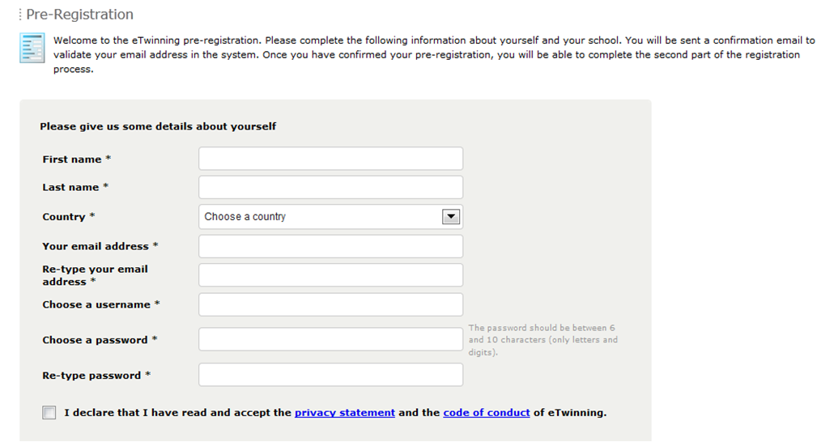
Javni portal - alati za prijavu
Kliknite na taster Prijavi se i pristupite alatu za prijavu, koji će vam omogućiti da postanete delom eTwinning zajednice
Ovo je stranica za Pred- prijavu, na kojoj možete ispuniti prvi deo vaše prijave za eTwinning

Slide 14
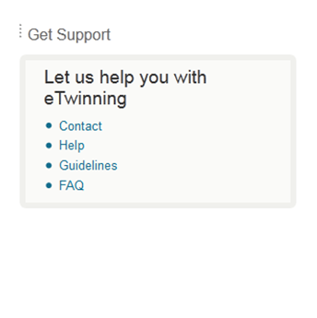
Javni portal - alati za podršku
Stranica Dobijte podršku daje vam smernice, korak po korak o korištenju eTwinnng Desktopa i TwinSpacea

Slide 15

Alati na Desktopu
Čim se prijavite na eTwinning dobit ćete pristup Desktopu - tamo možete tražiti partnere, razgovarati s kolegama širom Europe, prijaviti se za projekte i još mnogo toga. . .

Slide 16
Desktop - alati za Obaveštavanje
Možete saznati šta ima novo u eTwinning zajednici
Možete saznati sve novosti iz vaše zemlje

Slide 17
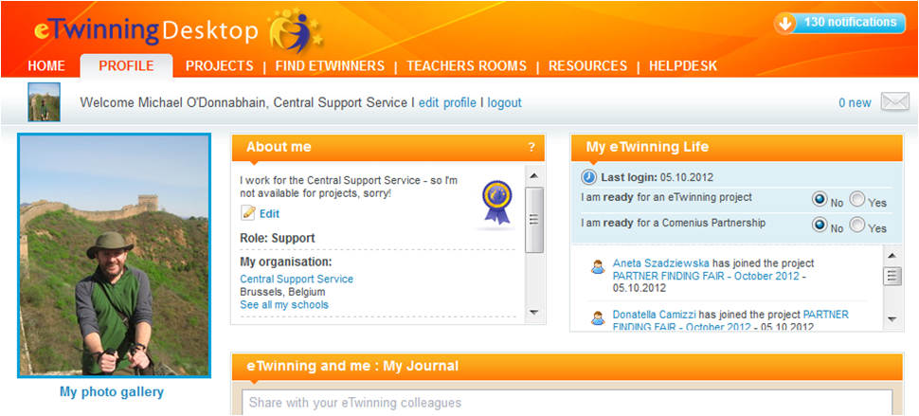
Desktop - alati za društvene mreže
Prijavom možete kreirati Profil na eTwinningu, a to znači da će i drugi moći videti vaše informacije i komunicirati s vama.
Moj eTwinning život je alat koji automatski beleži vaše aktivnosti na eTwinning platformi

Slide 18
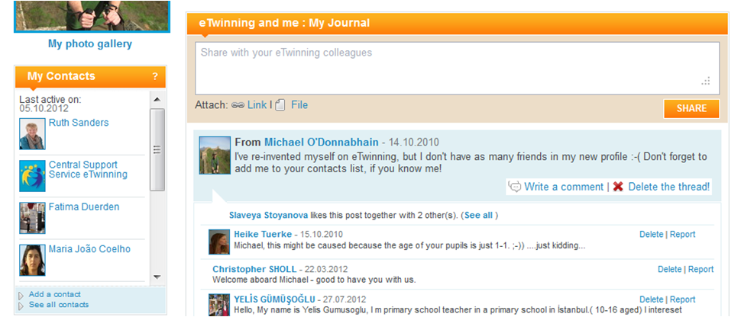
Desktop - alati za društvene mreže
Možete koristiti Moj dnevnik kako bi obavještavali kolege o svom napredovanju i novim projektnim idejama
Možete koristiti alat s Kontaktima kako biste bili u kontaktu s ljudima koje srećete na eTwinning platformi

Slide 19
Desktop - alati za komuniciranje
Možete koristiti Interni sistem za slanje poruka kako biste mogli komunicirati sa svojim Kontaktima i potencijalnim partnerima

Slide 20
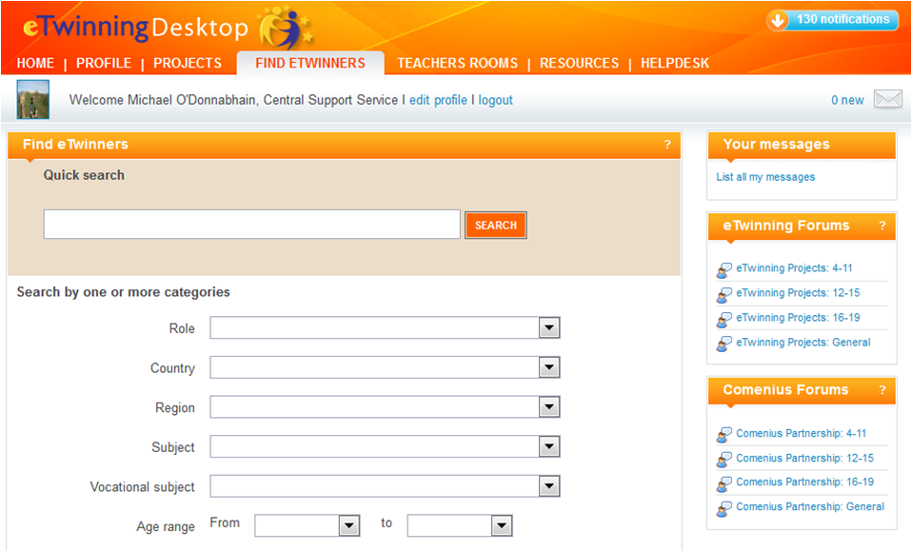
Desktop - alati za pronalaženje partnera
Možete koristiti Funkciju za pretragu i tražiti potencijalne partnere
Možete ostaviti poruku i na Forumu za pronalaženje partnera, što je najkorisnija metoda za pronalaženje partnera za vaše projekte

Slide 21
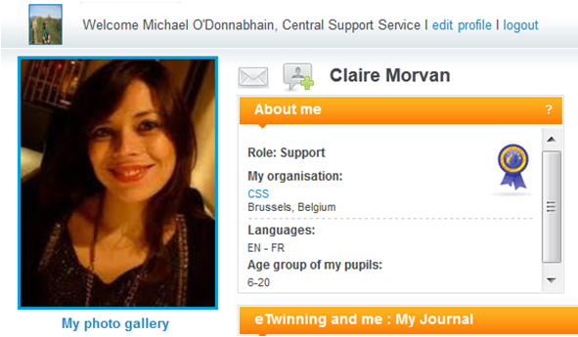
Desktop - alati za pronalaženje partnera
Kad pronađete partnera možete koristiti Poruke i alat Dodaj kontakt kako biste stupili u kontakt s njima

Slide 22
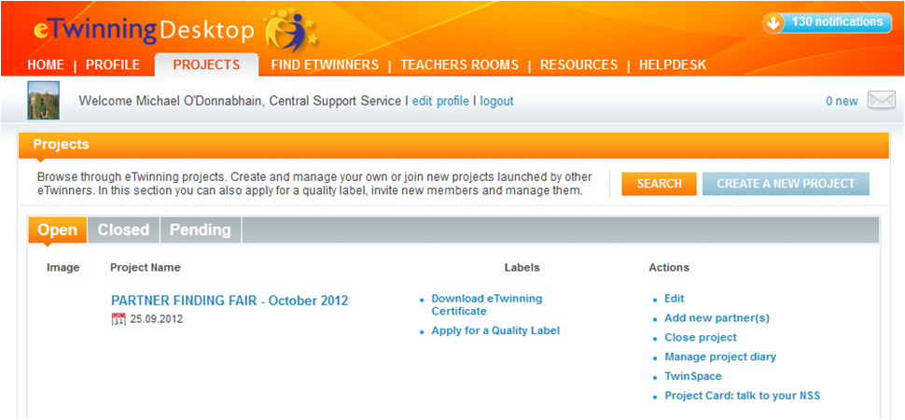
Desktop - alati za upravljanje projektima
Možete koristiti alat Kreiraj novi Projekt kako biste prijavili projekt sa svojom školom partnerom
Klikom na naziv Projekta možete doći na početnu stranicu projekta
Drugi alati za upravljanje projektima dozvoljavaju vam da pozovete nove članove, dobijete podršku, pišete o svom projektu, itd.

Slide 23
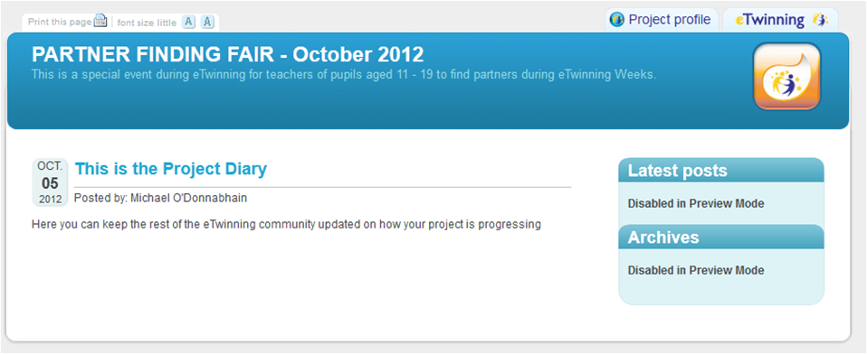
Desktop - alati za upravljanje projektima
Dnevnik projekta omogućava vam upućenost u napredak projekta

Slide 24
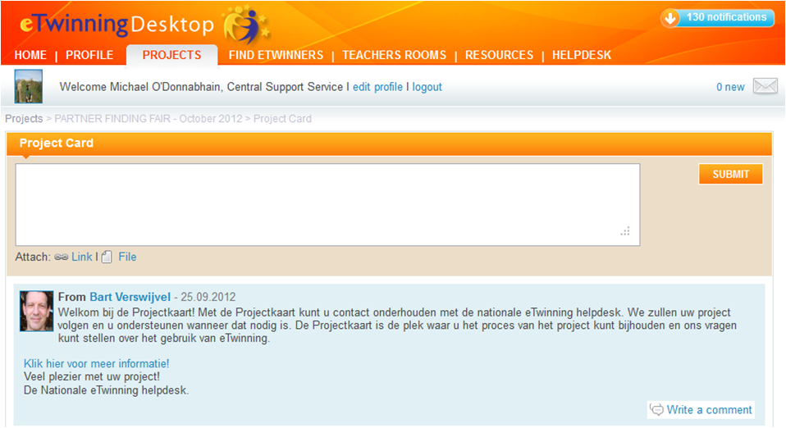
Desktop - alati za upravljanje projektima
Projektne kartice omogućavaju vam da budete u kontaktu sa Nacionalnom službom za podršku, da im javite kako napredujete ili da zatražite savet ili podršku od njih

Slide 25
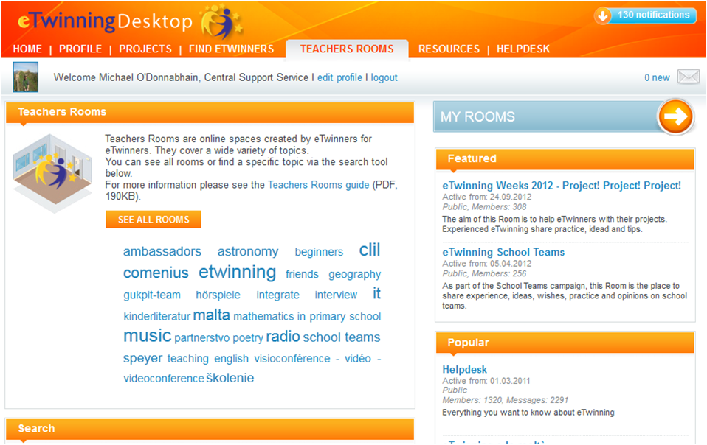
Desktop - alati za profesionalni razvoj
Svatko može organizirati Sobu za učitelje - to je neformalno područje, lako se uključite i obično imate posebne ciljeve

Slide 26
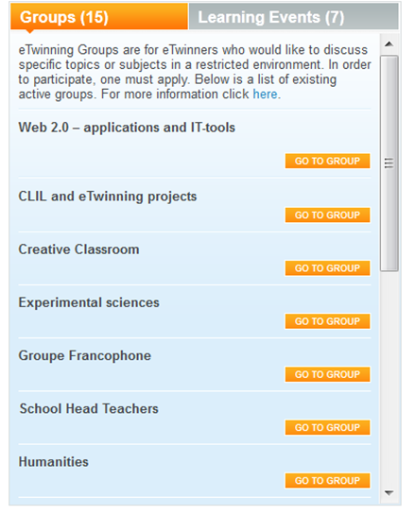
Desktop - alati za profesionalni razvoj
eTwinning Grupe se organiziraju na određene teme - učlanite se u neku od eTwinning grupa i možete raspravljati sa svojim kolegama i razmenjivati najbolje prakse

Slide 27
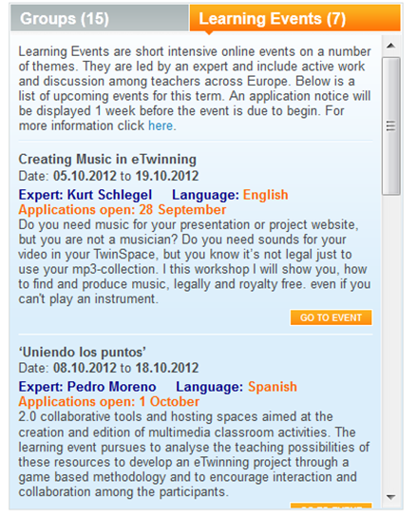
Desktop - alati za profesionalni razvoj
Mrežne edukacije su online trening događanja koja su na raspolaganju učiteljima na eTwinningu. Obično traju nekoliko nedelja i organizuju se na eksternoj platformi

Slide 28
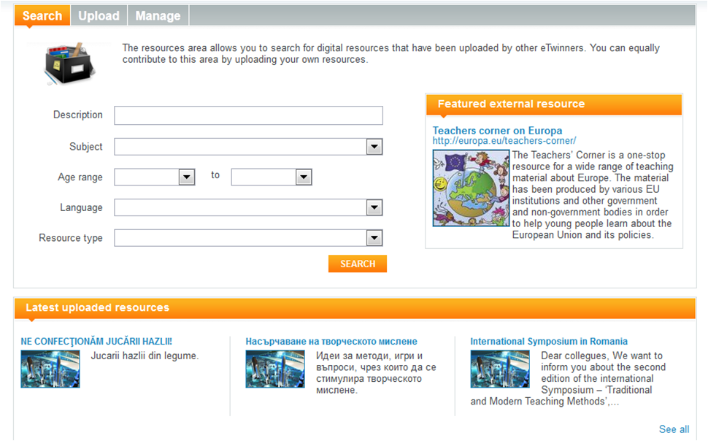
Desktop - alati za profesionalni razvoj
Alat Resursi vam omogućava pretragu korisnih resursa koje delite s drugima. Možete učitati i resurse za koje smatrate da će biti korisni drugima

Slide 29
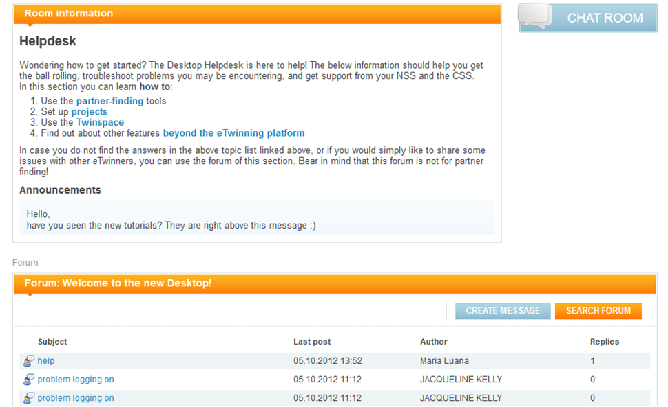
Desktop - alati za podršku
Helpdesk vam daje mnoštvo praktične podrške i Forum na kojem možete postavljati pitanja i tražiti pomoć od drugih eTwinnera!

Slide 30

Alati na TwinSpaceu
TwinSpace je alat kojem možete pristupiti čim vašu prijavu na projekt odobri Nacionalna služba za podršku (NSS)

Slide 31
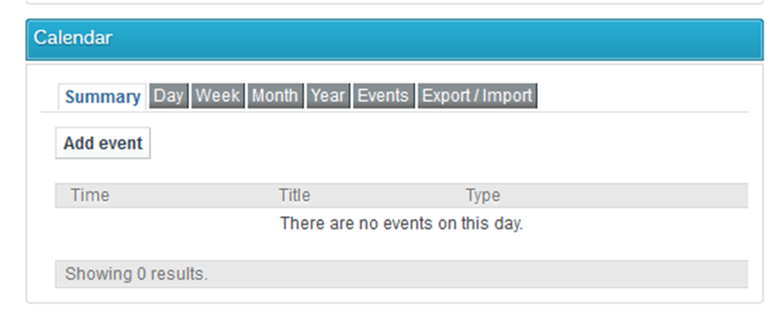
Desktop - alati za planiranje projekata
TwinSpace kalendar je savršen alat za planiranje vremenskog okvira vašeg projekta

Slide 32
Desktop - alati za suradnju
TwinSpace je alat za upravljanje članstvom - ovdje možete pozvati učenike i upravljati njihovim pristupom TwinSpaceu

Slide 33
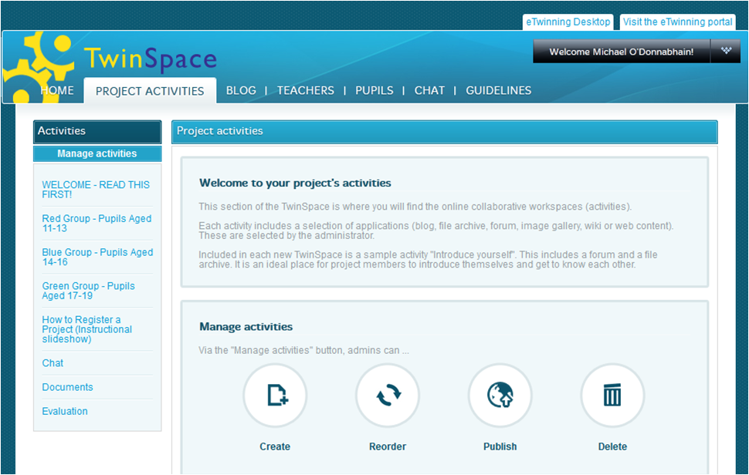
Desktop - alati za suradnju
Alat za Projektne aktivnosti omogućavam vam rad na projektu - možete organizirati svoj rad na "Stranicama s aktivnostima"

Slide 34
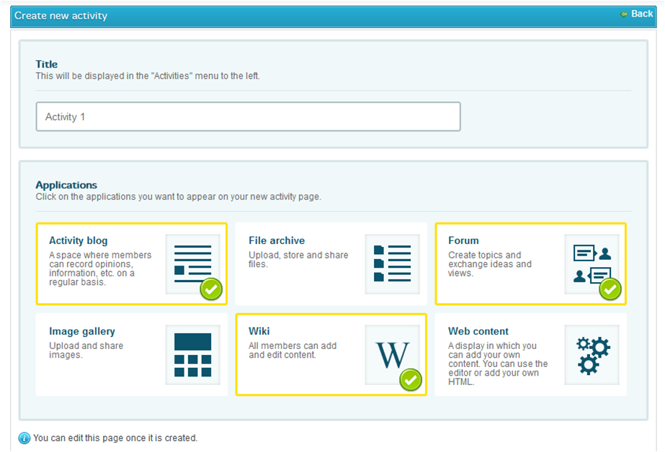
Desktop - alati za suradnju
Alat za upravljanje aplikacijama vam omogućava izradu stranica s aktivnostima s izborom od 6 različitih aplikacija
Aplikacije uključuju Alate za suradnju poput blogova i wikija, ali i alate za razmjenu poput Arhiva datoteka i Galerije slika, Foruma za rasprave za komunikaciju i alat sa Web sadržajem za unos sadržaja sa interneta.

Slide 35
Twinspace - alati za komunikaciju
Možete koristiti Interni sustav za slanje poruka kako biste mogli komunicirati s drugim ljudima na svom TwinSpaceu

Slide 36
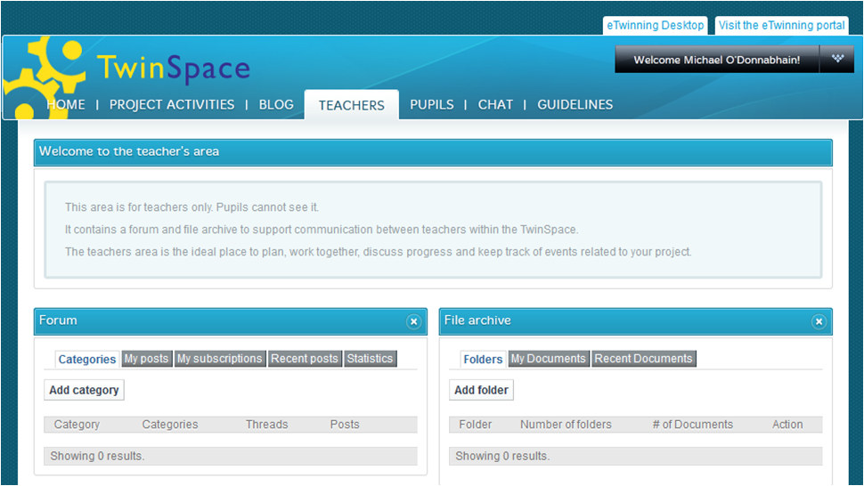
Twinspace - alati za komunikaciju
Posebno područje na TwinSpaceu na kojem učitelji mogu međusobno komunicirati - nije vidljivo učenicima

Slide 37
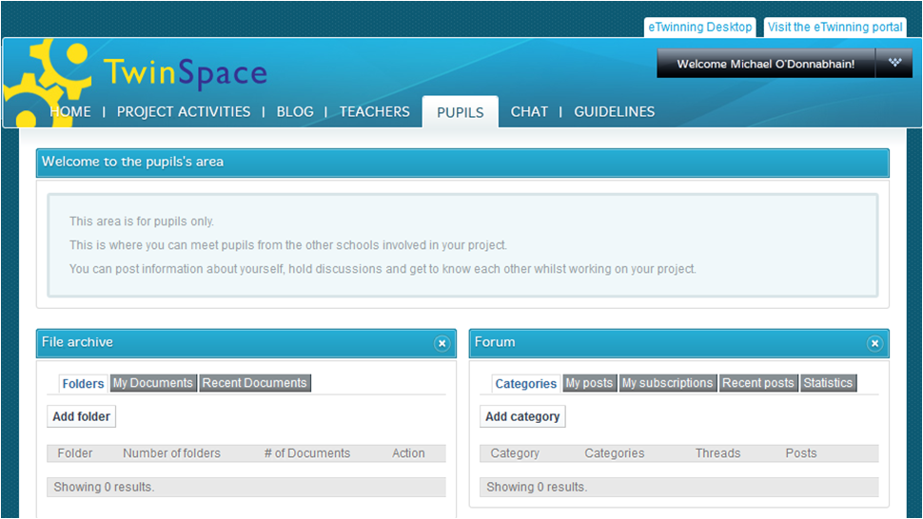
Twinspace - alati za komunikaciju
To su posebna područja na TwinSpaceu gdje učenici mogu međusobno komunicirati. To je vrlo koristan alat koji pomaže učenicima isprobati upravljanje online komunikacijskom platformom

Slide 38
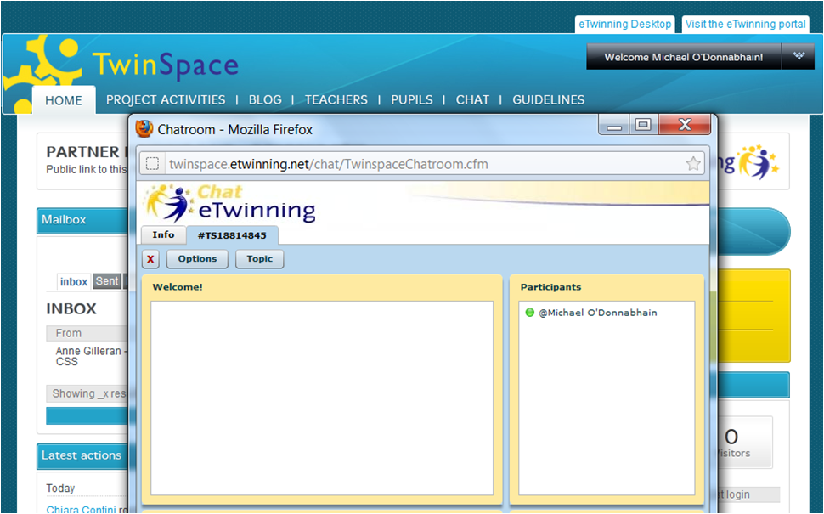
Twinspace - alati za komunikaciju
Želite li komunicirati sa svojim TwinSpace partnerima u realnom vremenu, savršeno će vam poslužiti alat za Chat

Slide 39
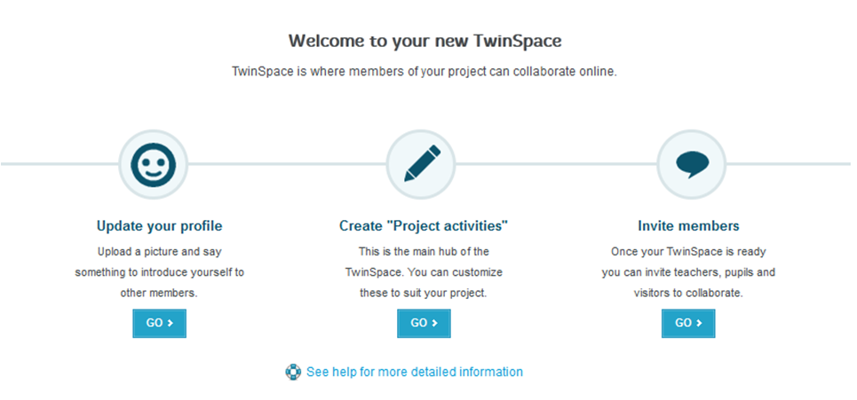
Twinspace - alati za podršku
Ako ste Novi u TwinSpace-u možete slijediti naše preporuke za prve korake na projektu

Slide 40
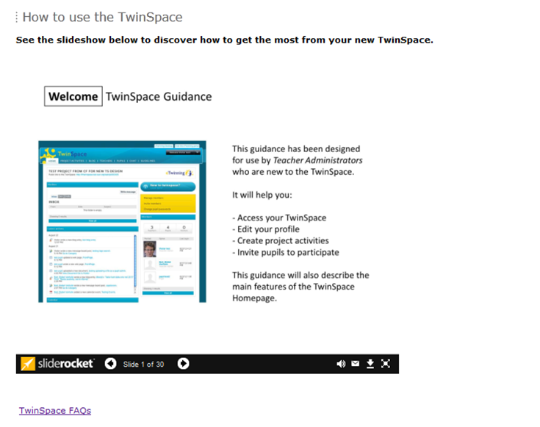
Twinspace - alati za podršku
A možete i pogledati TwinSpace Smjernice

Slide 41
TwinSpace – alati za Razmjenu
Želite li podijeliti svoje aktivnosti sa ljudima koji ne sudjeluju na projektu morate im poslati Javni link na svoj TwinSpace - i tada će moći vidjeti sve Aktivnosti koje ste objavili.

Slide 42
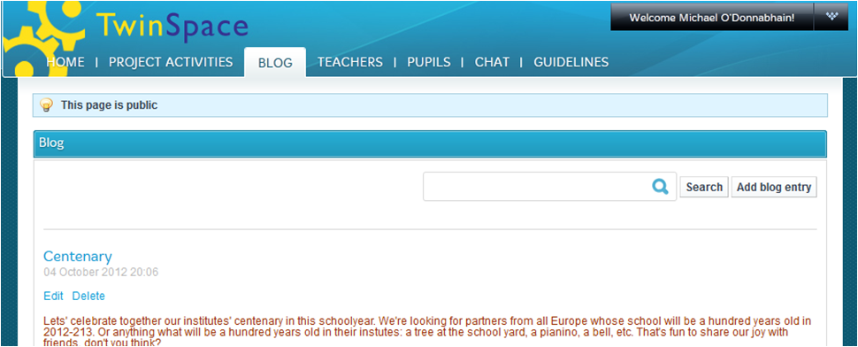
TwinSpace – alati za Razmjenu
Jedan od načina za razmjenu informacija o vašem projektu je TwinSpace Blog - blog se objavljuje prema zadanim postavkama, ali čitateljima je potreban poseban TwinSpace link kako bi ga vidjeli i neće se pojaviti na uobičajenim pretraživačima.

Slide 43
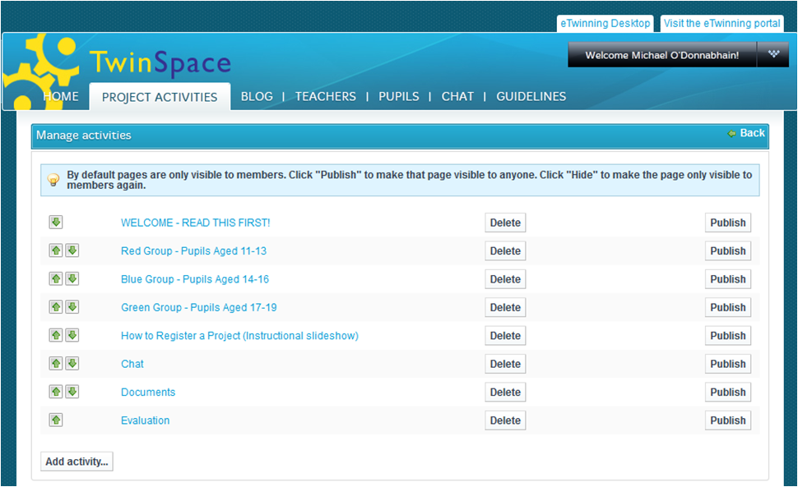
TwinSpace – alati za Razmjenu
Možete koristiti i Alat za objavljivanje kako biste objavili svoje stranice s Aktivnostima Ali, njih će moći vidjeti samo oni koji su povezani na TwinSpace putem javnog linka

